Slide 1
综合聊天系统 设计与实现
13061192 赵东方
13061210 何 涛

Slide 2
系统功能
用户信息管理
好友关系管理
消息处理
好友聊天
群组聊天
聊天室聊天
群组关系管理
聊天室信息管理
留言管理

Slide 3
实现
Servlet
WebSocket
AngularJS

Slide 4
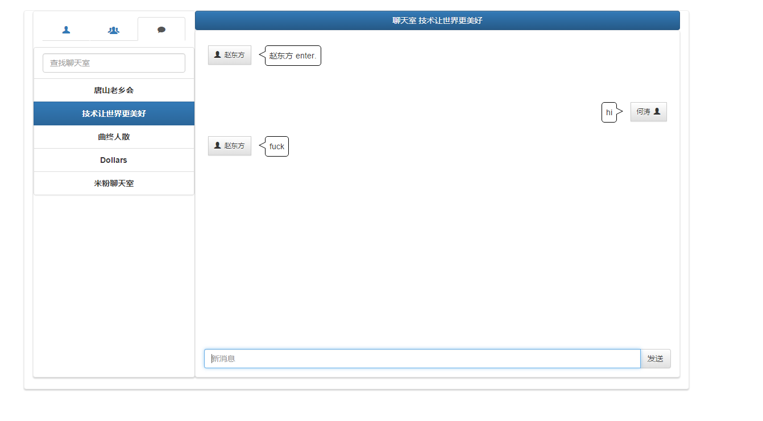
运行截图

Slide 5
触发器和存储过程
触发器
add_group
del_friend
del_group
add_noteboard
事务与存储过程
add_note
add_user
add_message

